Slide 1
Análisis de operadores de llamada

Slide 2
Introducción
Se hace un análisis de los operadores de llamadas de la companiacallmemaybe para tener insights de la situación actual de la empresa sacar conclusiones para un plan de accion

Slide 3
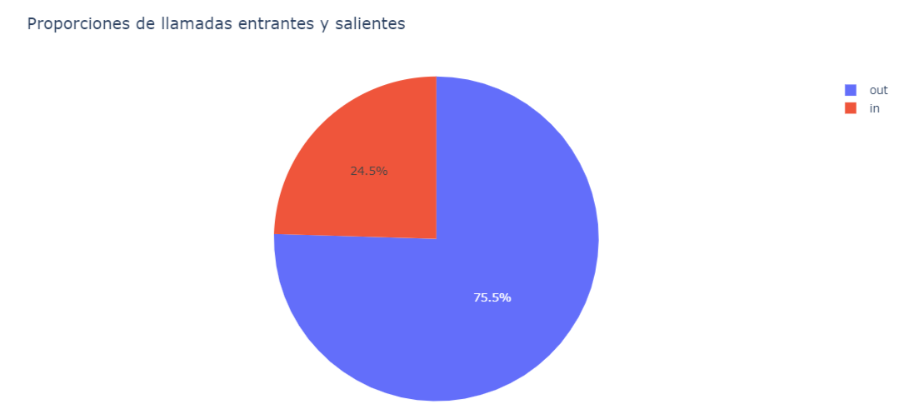
Llamadas entrantes y salientes
La proporcionde llamadas salientes es mucho mayor que el de llamadas entrantes siendo de 75.5% y 24.5% respectivamente

Slide 4
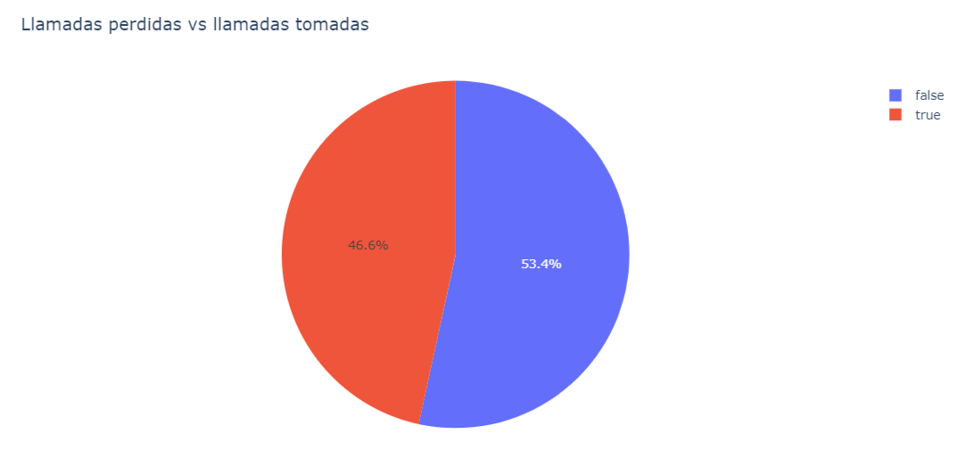
Llamadas perididas y tomadas
-La proporcionde llamadas perdidas y tomadas es muy similar siendo de 46.6% y 53.4% respectivamente

Slide 5
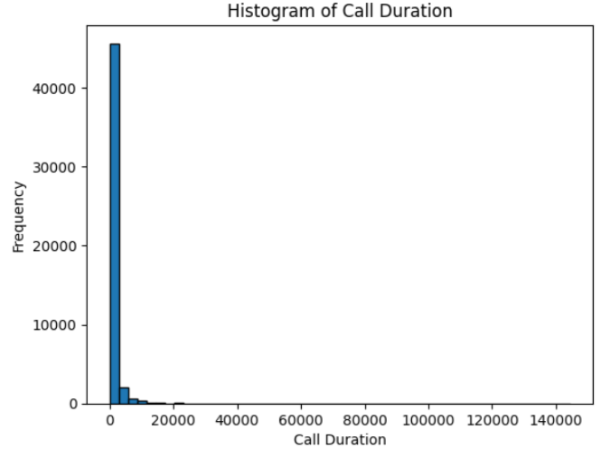
Duración de llamadas
Como se era de esperarse la mayoria de llamadas tiende a durar poco tiempó pues la mayoria de valores de duracion estan cercanos a 0

Slide 6
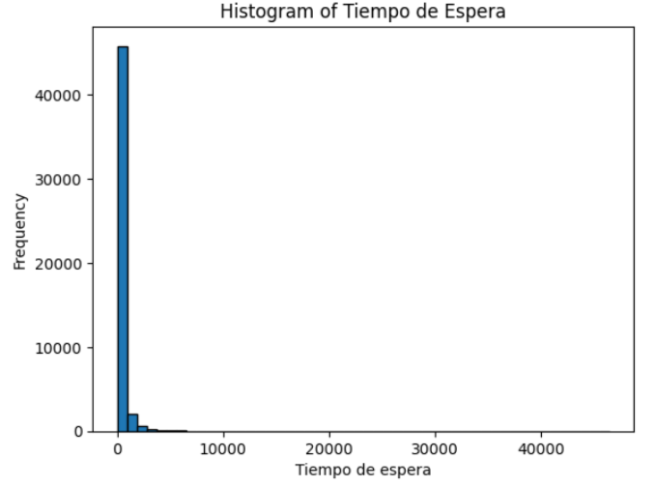
Tiempo de espera
-La mayoria de tiempo en espera tiende al valor 0 dandonos a entender que normalmente no hay tiempo de espera muy prolongado

Slide 7
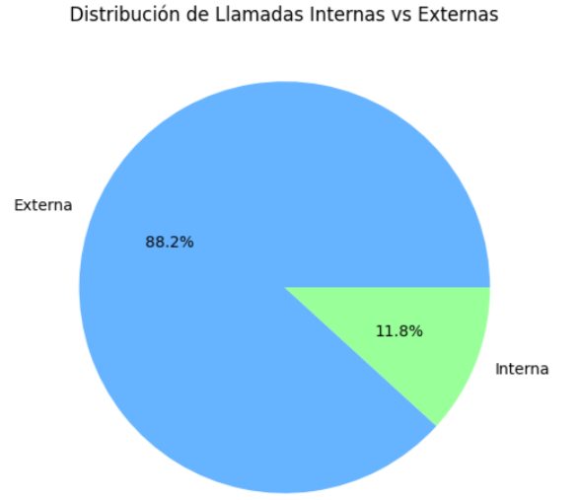
Tiempo de espera
La mayor proporcion des de llamadas externas en comparacion a las llamadas internas pues se puede ver que es del 88.2% de externas vs 11.8% internas

Slide 8
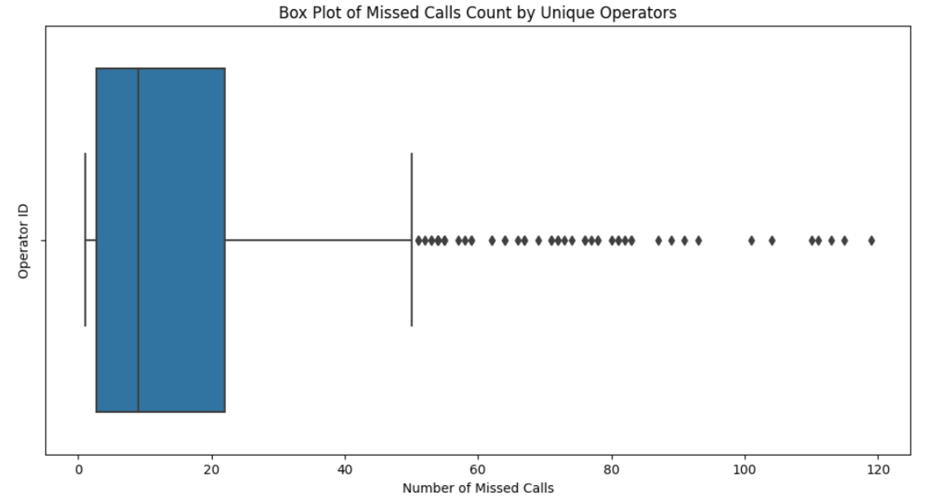
Llamadas perdidas
Se puede ver en el boxplot que el 75% poblacion de operadores tiene apporx 20 llamadas perdidas y que hay operadores atipicos que superan las 50 llamadas perdidas

Slide 9
Conclusiones
Se puede notar que la mayoría de las llamadas son salientes comparadas con elas entrantes, que las llamadas perdidas y tomadas están casi iguales siendo casi un 50-50. En cuestión de los tiempos de llamada y los tiempos de espera de puede ver que tienden a 0 lo cual es buena señal de eficacia, también que la mayoría de llamadas (un 88% son externas).
Se hizo una prueba de hipótesis para ver si era había una correlación entre el tiempo de llamada y llamadas salientes la cual resulto falsoEn conclusion podríamos decir que se debe hacer un plan de acción para atacar la casi igualdad entre llamadas perdidas y tomadas y pensar quizás en la posibilidad de un análisis de aumento de personal si es que es redituable o bien un numero bien distribuido de llamadas enetre lo operadores

